Slide 1


Data Science
Chapitre 18
Réseaux Neuronaux

Slide 2
Neurone
En biologie un neurone est une cellule connecté à d’autre neurones qui a la faculté de laisser passer ou non un courant électrique
Sa modélisation mathématique est appelé perceptron

Slide 3
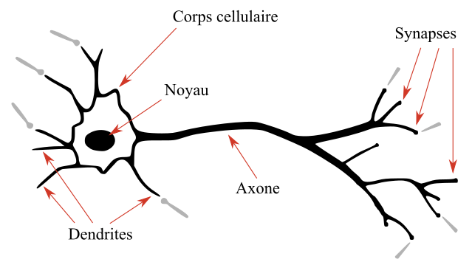
Neurone
En biologie un neurone est une cellule connecté à d’autre neurones qui a la faculté de laisser passer ou non un courant électrique
Sa modélisation mathématique est appelé perceptron

Slide 4
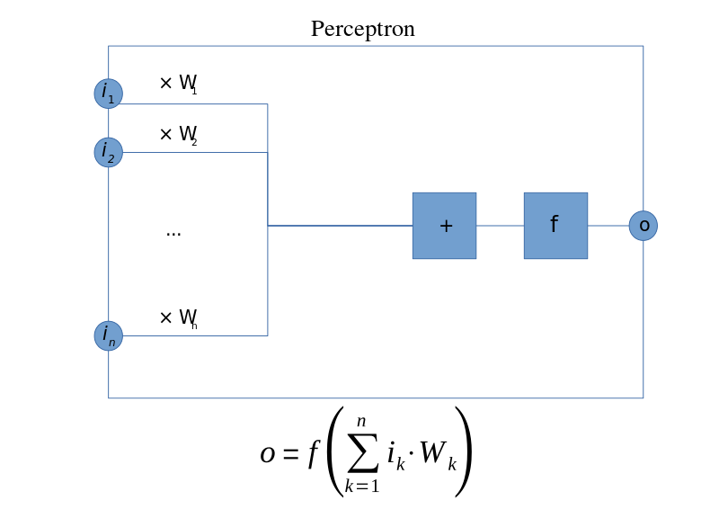
Perceptron
Un perceptron possède plusieurs entrées (ix), une sortie (o), un seuil et une fonction d’activation (f)
Chaque entrée possède un poids (Wx)

Slide 5
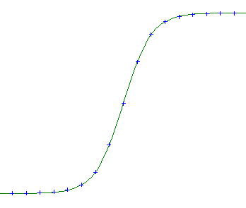
Perceptron
L’ensemble des entrées sont multipliés à leurs poids puis sommés
signal = sum(i[x]*W[x])
Si f(signal) > seuil (ou biais) alors le signal passe dans le sortie
f est souvent une tangente hyperbolique ou une sigmoïde
F = math.tanh

Slide 6
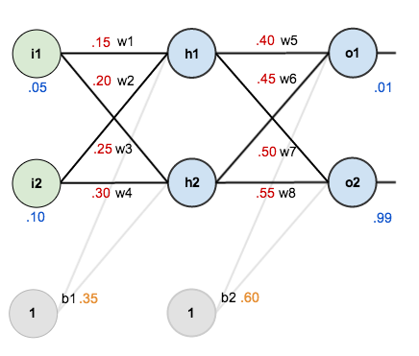
Exemple simple
Réseau (2,2,2)
2 inputs
2 hiddens
2 outputs
Input [0.05, 0.1]
Output target [0.01, 0.99]
wx = Poids
bx = Bias (seuils)

Slide 7
Exemple de perceptron simple
class Perceptron:
def __init__(self, id:int, weigths, activationFn):
self.id:int = id
self.weigths:List[float] = weigths
self.activationFn = activationFn
self.delta:float = 0.1
self.output:float = None
self.inputs = [0 for _ in self.weigths]
@property
def signal(self):
return sum([input * weight for input, weight in zip(self.inputs, self.weigths)])

Slide 8
Exemple de perceptron simple
def o(self, inputs:List[float]):
self.inputs = inputs
signal = self.signal
self.output = 1 if self.activationFn(signal) > self.bias else 0
return self.output
def change(self):
r = (random.random() - 0.1) * self.delta
self.weigths = [w + r for w in self.weigths]

Slide 9
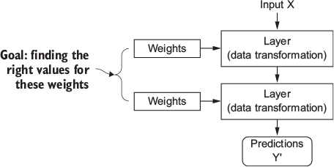
L'importance des poids

Slide 10
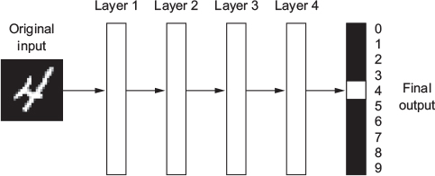
MLP MNIST

Slide 11
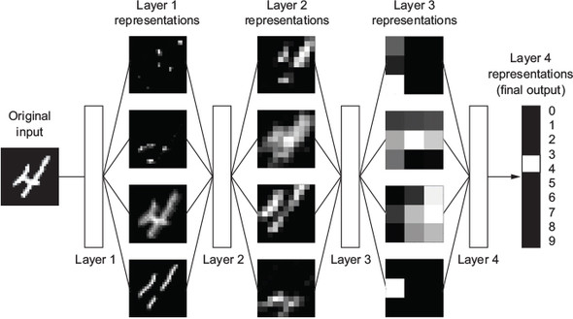
MLP MNIST

Slide 12
Backpropagation
Les réseaux de neurones sont souvent supervisé
Présence d’un feedback pour indiquer si le calcul est bon
Si le feedback est bon, le neurone se fige un peu plus
Sinon, le seuil et les poids changent un peu

Slide 13
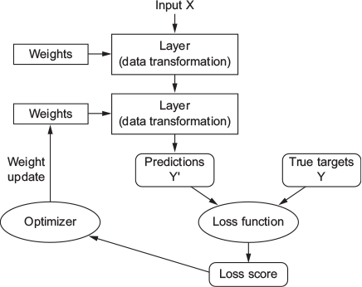
Backpropagation

Slide 14
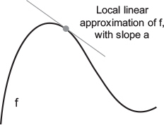
Dérivation du gradient

Slide 15
Résultat
Calcul d’un NAND
Inputs : [False, False],[False,True],[True, False],[True,True]
Output : False, Flase, False, True
1000 itérations
Résultat obtenu avec seuil de 0.4777 et des poids de 0.5

Slide 16
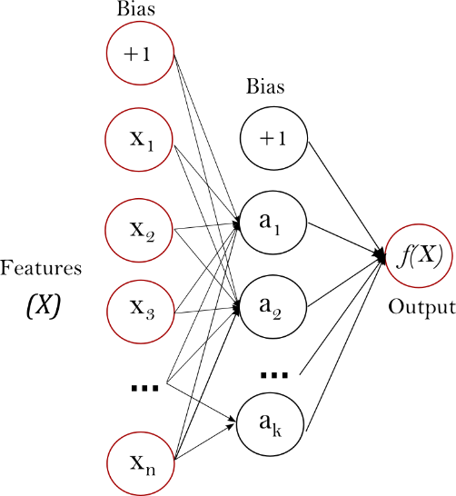
Réseaux
Les neurones peuvent être mis en réseaux
En arbre (MLP)
En graphe (plus complexe)
Poids multiples
Très couteux
Mais donne de très bon résultats
Maitrise l’addition sur 4 bits avec 10 neurones et 10000 itérations
Backpropagation complexe
Basé sur la répartition de l'erreurs sur les poids et la pente de la courbe de la fonction d'activation (derivée)

Slide 17
Calcul Matriciel - GPU
Normalement une liste de liste de valeurs est injecté dans le MLP
Une itération par liste de valeur
L'algorithme est reproductible avec une matrice par layer
Facilement GPUisable

Slide 18
Heuristiques
Les réseaux neuronaux étant gourmand en calcul le calcul réparti est presque obligatoire
Présence d’heuristiques
Règles non démontrable qui permettent d’accéler le traitement
Par exemple en échec, la prise de la reine est trop couteuse pour continuer

Slide 19
Apprentissage non supervisé
Il suffit de faire jouer 2 réseaux de neurones entre eux
Echec, Go, …
Le vaincu aura un feedback négatif
Ceci est décrit dans la machine de Boltzman (RBM)

Slide 20
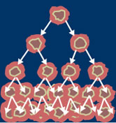
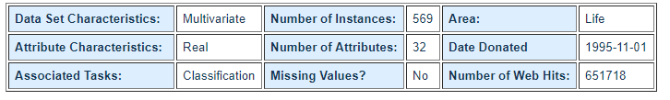
Cancer du Sein
Base de données du de cancer du Sein du Wisconsin
Wisconsin Diagnostic Breast Cancer (WDBC)
1995
https://archive.ics.uci.edu/ml/datasets/Breast+Cancer+Wisconsin+(Diagnostic)

Slide 21
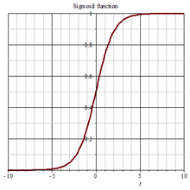
MLPClassifier
Multi Layer Perceptron Classifier
Hidden_layer_size
nombre de perceptron par couche
(30,30,30) : trois couches de 30 perceptrons
Activation
Fonction d’activation
Logistic : sigmoide bien répartie mais couteuse : f(x) = 1/1+exp(-x))
Tanh : sigmoide simplifée : f(x) = tanh(x)
Relu (par défaut) : f(x) = max (0, x) rapide mais ne permet pas de tout faire

Slide 22
MLPClassifier
Solver
Algorithme du changement du poids
Par défaut adam (stochastic gradient-based optimizer)
Sgd va utiliser Learning_rate
Alpha
0.00001
Pénalité
Learning_rate
Constant : changement de poids constant
Adaptive : Augmente en cas d’erreurs succésive, abaisse en cas de succès successif, d’une valeur décrite dans momentum
Invscaling : baisse dans le temps

Slide 23
MLPClassifier
Max_iter
Nombre d’itération
200 par défaut
Tol
Tolérance au score
10E-4

Slide 24
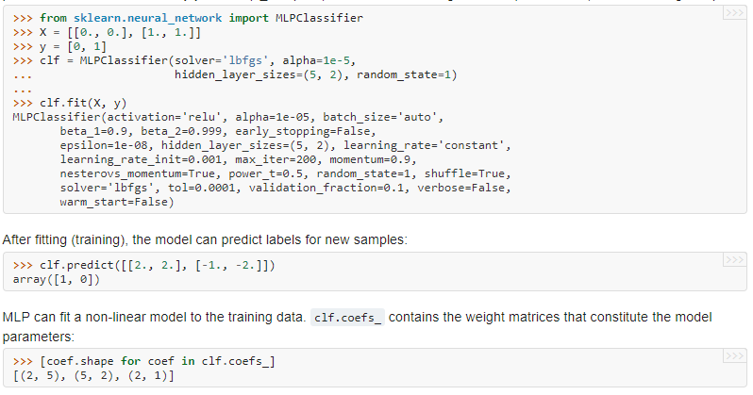
MLPClassifier

Slide 25
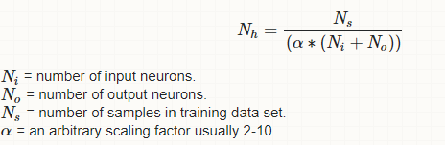
Nombre de neurones
Le nombre de neurones peut dépendre de cette formule
Il faut donc un Ns très élevé

Slide 26
Standardisation d’un jeux de données
Permet de normaliser les données
MinMaxScaler
Redimensionne les données pour qu’elles soient comprises entre 0 et 1
Assez sensible aux données extrêmes
StandardScaler
Supprime la moyenne et la mise à l'échelle de la variance de l'unité et en centrant sur 0
La moyenne devient 0
Modifie l’écart type
Moins sensible aux données extrêmes
RobusteScaler
Fonctionne comme StandardScaler mais en percentile et est donc encore moins sensible aux données extrêmes

Slide 27
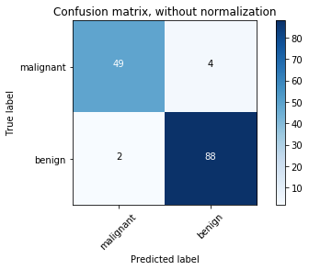
Matrice de confusion
La matrice de confusion apporte les cas de succès, en discriminant les vrai positifs, les vrai négatifs, les faux positifs et les vrais positifs

Slide 28
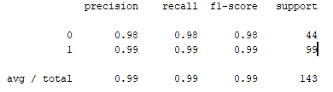
Classification report
Apporte le taux de succès détaillé
Precision
Vrai positif / (vrai positif + faux positif)
Moins grave
Recall
vrai positif / (vrai positif + faux négatifs)
Plus grave
Fl-score
Doit être proche de 1
Support
Nombre de positifs et négatifs

Slide 29
Convulational Neural Network
Les réseaux neuronaux par convolution sont des MLP avec de filtres inter-couches
Convulational Neural Network - CNN
Il peut même y avoir des boucles, le réseau est donc récursif (CRNN)
Théorie mathématique assez difficile
Peu efficace mais très puissant
Réseaux élastiques
Les neurones peuvent se lier (et se délier) dynamiquement et en nombre

